Slide 1

大数据开发平台DeepInsight 使用培训
上海直真君智科技有限公司 2018年

Slide 2
可视化、无编程、探索式大数据处理分析平台——DeepInsight
数据挖掘简介
DeepInsight平台介绍
DeepInsight的操作使用
系统维护
用户及权限管理
分析流实例示范

Slide 3
可视化、无编程、探索式大数据处理分析平台——DeepInsight
数据挖掘简介
DeepInsight平台介绍
DeepInsight的操作使用
系统维护
用户及权限管理
分析流实例示范

Slide 4
大数据 VS 传统信息化
大数据
传统信息系统
数据特点
Volume：数据量大，TB–>PB
Variety：类型多
Value：价值密度低
Velocity：速度快
数据量相对小
结构化数据
价值密度高
对处理速度的要求相对较低
4V
处理方式
通过数据的碰撞
发现和预测
注重信息的互联互通
依赖算法和模型
对客观事实的统计
基于数据，注重查询

Slide 5
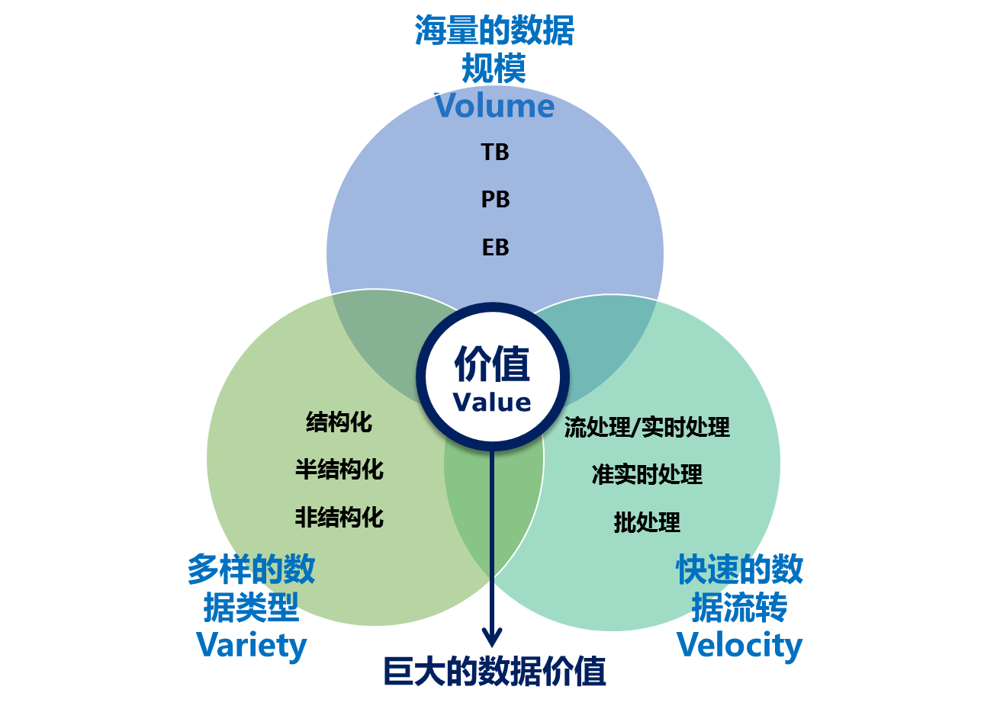
大数据的基本特点

Slide 6
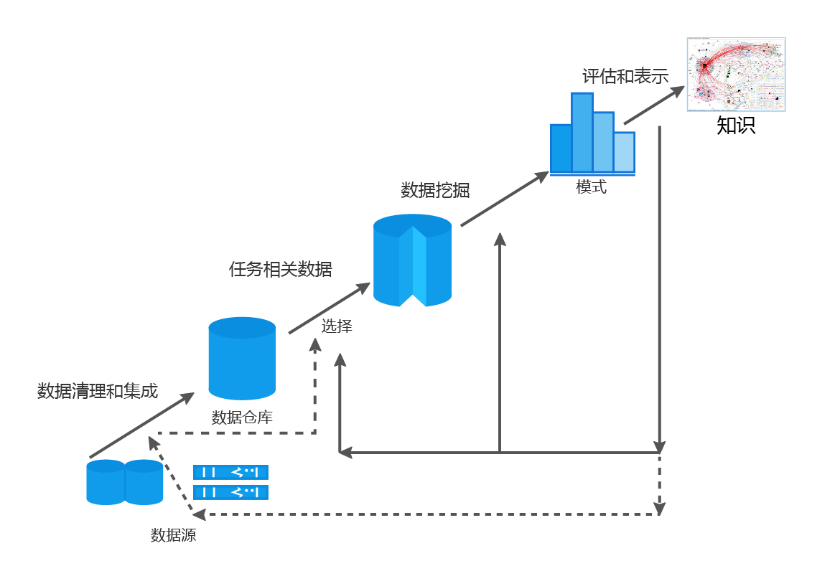
数据挖掘的方法
Notes:
数据挖掘是集成许多学科中成熟的工具和技术，从大量的、不完全的、有噪声的、模糊的数据中提取隐含在其中的、人们事先不知道的、但又是潜在有用的信息和知识的过程，由以下步骤的迭代序列组成：
1、数据清理：消除噪声、删除不一致数据、数据回填等
2、数据集成：将多种数据源组合在一起
3、数据选择：从数据库中提取与分析任务相关的数据
4、数据变换：通过汇总或聚集操作，把数据变换和统一成合适挖掘的形式
5、知识挖掘：使用智能方法提取数据模式
6、模式评估：根据某种兴趣度度量，识别代表知识的真正感兴趣的模式
7、知识表示：使用可视化和知识表示技术，向用户提供挖掘的知识

Slide 7

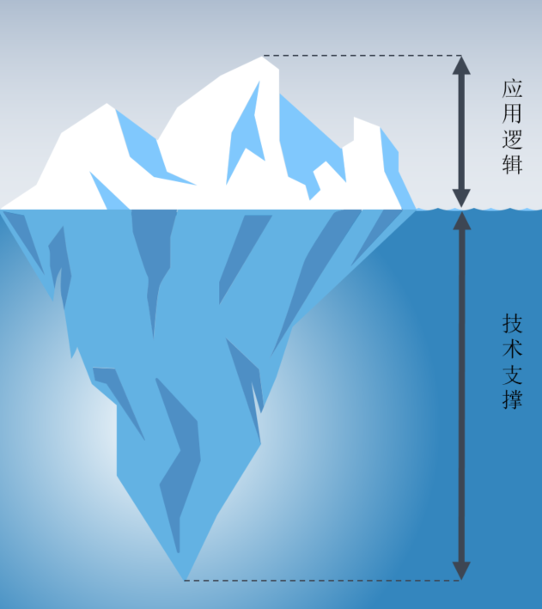


数据挖掘面临的挑战
7
报表工具
理解数据
业务知识
模型解释
理解数据
理解业务
数据展现
模型解释
业务分析师
数学基础
特征工程
数据建模
机器学习原理
特征工程
建模
评估
发布
数据科学家
编程语言
大数据框架
数据获取和处理
数据准备
数据抽取
模型编程
IT工程师
数据源
知识
趋势
对不同角色的人员能力提出巨大挑战
大数据应用分析的过程分工
Notes:
面临的挑战：作为一门应用驱动的新型学科，数据挖掘融合了诸如统计学、机器学习、模式识别、数据库和数据仓库、信息检索、可视化、算法、高性能计算和许多应用领域的大量技术，因而导致数据挖掘的门槛很高，大数据人才紧缺。
大数据人才大致有三个方向：偏重大数据基建和架构方向的“大数据架构”方向；偏重建模与分析的“大数据分析”方向；偏重应用实现的“大数据开发”方向。不同方向需要的技能也不一样，而知识宽度和知识深度是一组矛盾，人很难做到面面俱到。
如何降低数据挖掘的门槛，缩小业务分析与软件开发之间的鸿沟，成为目前目前数据挖掘面临的一个难题。

Slide 8
可视化、无编程、探索式大数据处理分析平台——DeepInsight
数据挖掘简介
DeepInsight平台介绍
DeepInsight的操作使用
系统维护
用户及权限管理
分析流实例示范

Slide 9







传统大数据应用开发模式
9
输入
分析
变更、修改
沟通
使用
验证
产生
发布
开发
返工、迭代
主要痛点：
业务分析人员需要和IT支撑人员“串行”工作
业务处理流程长、周期长、反复多、反应慢
业务应用通用性差

Slide 10

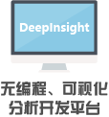


DeepInsight大数据应用开发模式
10
输入
协助开发
探索式
可视化分析
交互式
产生
产生
使用生成
维护、开发
主要优势：
业务分析人员需要和IT支撑人员“并行”工作
支持无编程、探索式、强交互的可视化分析
支持敏捷、众筹式的应用开发
维护、配置

Slide 11








平台的核心理念
海量数据
处理技术
工程师
新方法

Slide 12







平台的定位

Slide 13
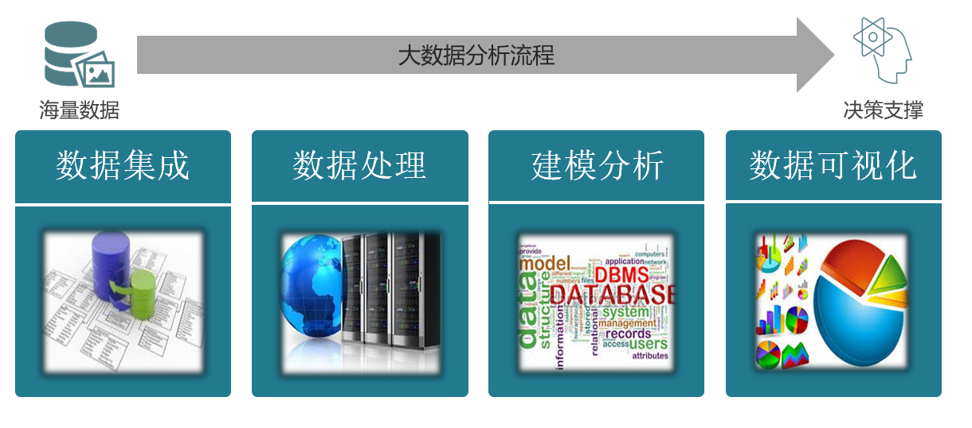


















平台的主要功能
业务应用、分析流程、算子与战法
交互式、可视化分析环境
统一算子执行引擎
计算模型
存储模型
语言与工具
基于多态算子模型的一体化分析处理平台
大数据可视化分析开发的一体化解决方案

Slide 14
平台的主要特点
一体化
平台基础能力
处理模式：流处理、批处理
处理阶段：集成、处理、分析、展示
开发与部署
无编程
探索式
可视化
众包共享
可视化IDE环境
全屏蔽：多语言混合开发、计算存储模型一致化、可视化能力一致化
业务化
面向思维导向
强交互，多种交互模式
全动态：基于实时数据进行交互
开发设计可视化
计算过程可视化
分析结果可视化
领域通用能力
业务专用能力
分析策略
处理类型：结构化、非结构化、半结构化

Slide 15






平台的发展目标
提供快速集成和开发机器学习和人工智能算子，形成强有力的算法支撑
人工智能
云计算
平台提供完整的端到端大数据分析处理能力提供全面的业务支撑
基于微服务的异构资源统一调度提供了全方位基础支撑和多样化的运营模式
大数据
大数据、云计算、人工智能技术的有机结合

Slide 16
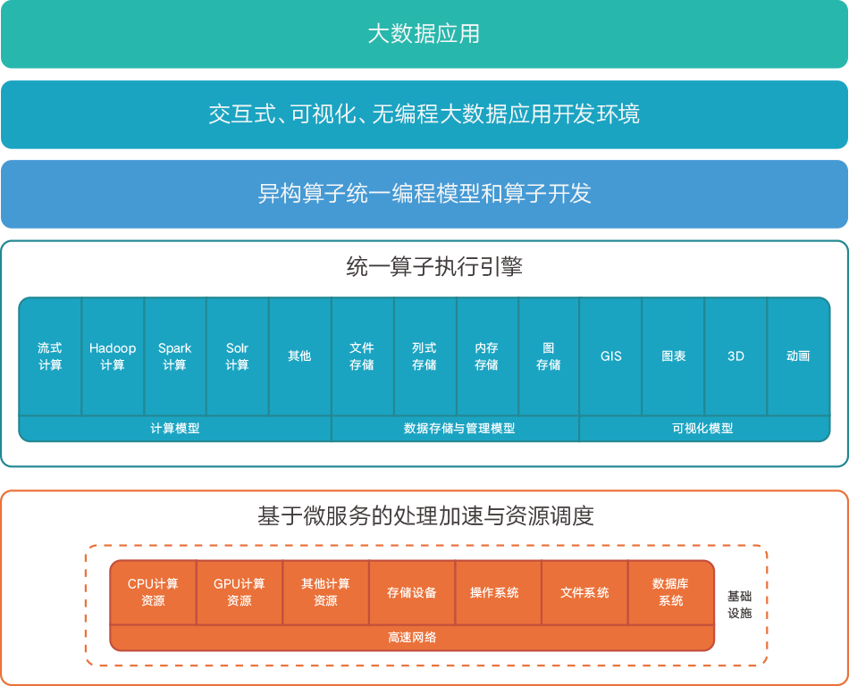
DeepInsight大数据处理平台
面向用户的人机交互问题
面向应用的算子差异性问题
面向运行的编程环境差异性问题
面向资源的优化调度问题

Slide 17
名词解释
DeepInsight平台
是直真君智开发的一个可视化、无编程、探索式的“弹性”大数据处理分析平台，呈现给用户的是一个与Visio风格相似的集成开发环境（IDE）和运行支撑环境，简称平台。
数据
数据是用于表示客观事物的未经加工的的原始素材，可以是连续的，也可以是离散的，可以是结构化的，也可以是非结构化的。平台目前支持的数据源的类型包括：文本数据、excel数据、关系型数据库数据、hive数据等。
Notes:
在进入平台的操作之前，先对前面讲过的一些概念进行一下回顾，以及将要提到的概念做一下预先说明

Slide 18
名词解释
用户与角色
用户是使用平台进行数据挖掘、算法分析、资源分配、系统管理等操作的人员
用户在创建的时候被赋予一种或多种角色，分别拥有不同权限，在Web界面上呈现出不同的视图。
平台具有五种角色，分别是
系统管理员：对平台进行系统管理的角色
业务分析师：利用平台进行数据挖掘、探索和分析的角色
算子开发员：利用平台进行算法研究，并将算法通过配置和编程固化到平台中形成算子的角色
数据用户：业务分析员通过平台进行探索式分析后形成的成果的最终用户，数据用户不关心算子和分析流的细节，只关注数据挖掘后形成的知识成果
超级用户：包含上述所有角色权限的一种角色
Notes:
在进入平台的操作之前，先对前面讲过的一些概念进行一下回顾，以及将要提到的概念做一下预先说明

Slide 19
名词解释
算子和算子库及算子的权限
算子是平台中用于业务分析的一个基本单元，对应于软件开发中 “对象”的概念，有输入和输出，能完成一定的数据处理、数据挖掘和结果展示的功能
算子的集合称为算子库，算子库以目录的形式进行管理，形成一个树形结构
算子的实例化称为节点
算子库具有查看、修改、删除、可添加、可移除的权限
算子具有查看、修改、删除
Notes:
在进入平台的操作之前，先对前面讲过的一些概念进行一下回顾，以及将要提到的概念做一下预先说明

Slide 20
名词解释
算子分类
从应用上分为
基础算子
业务级算子
领域级算子
从功能上分为
处理级算子
数据源算子
数据处理算子
数据挖掘算子
图元算子
从组成上分为
单一算子
复合算子
Notes:
从应用上分为
1、基础算子：平台提供的具有数据处理、数据挖掘和数据表示的基本功能的算子
2、业务级算子：算子开发员在基础算子的基础上进行进一步开发形成的面向某一业务的算子
3、领域级算子：算子开发员在基础算子的基础上进行进一步开发形成的面向某一领域的算子，通常业务级算子和领域级算子没有严格的界限，领域级算子的应用面更广泛，适用于某一领域的多种业务
从功能上分为
1、处理级算子：主要用于对数据的分析处理，如数据分箱算子、数据建模算子、Kmeans算子等
2、图元算子：主要用于对数据以图形界面的形式展示，如柱状图、折线图、饼图等
从组成上分为：
1、单一算子：实现某一基本功能或算法的算子，基础算子都是单一算子
2、复合算子：由若干单一算子组成的，经验证具有完成复杂功能的能力的算子，由开发人员在平台上通过将选定的基础算子另存的操作形成复合算子，复合算子只能由基础算子组成

Slide 21
名词解释
分析流和分析流库，以及分析流的发布
分析流是指由一个或多个算子组成的，具有对数据进行处理和分析能力的有向无环图，对应于软件开发中的工程
分析流的集合称为分析流库，和算子库类似，分析流库也是以目录的形式进行管理，形成一个树形结构
当业务分析师对海量数据进行挖掘、分析和探索，形成有价值的知识后，将分析流选择一定的数据用户可见的过程，称为分析流的发布
分析流具有查看、修改、删除
Notes:
在进入平台的操作之前，先对前面讲过的一些概念进行一下回顾，以及将要提到的概念做一下预先说明

Slide 22
名词解释
周期
分析流在后台进行定时启动的规律性的描述，包括分析流名称、时间间隔、开始执行定时的时间、结束定时调度的时间等要素，通常适合需要在后台运行的服务
资源
平台中用户或分析流使用的分布式集群环境中的软硬件资源的配置描述，包括内核数、内存容量、环境参数等。通常由系统管理员进行资源的分配和管理
Notes:
在进入平台的操作之前，先对前面讲过的一些概念进行一下回顾，以及将要提到的概念做一下预先说明

Slide 23
可视化、无编程、探索式大数据处理分析平台——DeepInsight
数据挖掘简介
DeepInsight平台介绍
DeepInsight的操作使用
系统维护
用户及权限管理
分析流实例示范

Slide 24
DeepInsight平台的操作说明
http://192.168.11.102:6091/app

Slide 25
可视化、无编程、探索式大数据处理分析平台——DeepInsight
数据挖掘简介
DeepInsight平台介绍
DeepInsight的操作使用
系统维护
用户及权限管理
分析流实例示范

Slide 26
启动服务
启动CDH：以CDH安装目录为/opt/cm-5.5.0为例
主节点运行
# /opt/cm-5.5.0/etc/init.d/cloudera-scm-server start
# /opt/cm-5.5.0/etc/init.d/cloudera-scm-agent start
其他节点运行
# /opt/cm-5.5.0/etc/init.d/cloudera-scm-agent start

Slide 27
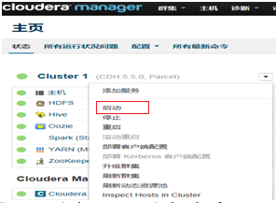
启动服务
启动集群：
在chrome浏览器输入CDH管理界面的URI，进入集群管理页

Slide 28
启动服务
启动zzjz引擎服务（以安装目录为/home /zzjz为例）
在安装节点运行
# /home /zzjz/zzjz-engine/bin/zzjz-daemon.sh start
启动后台管理服务（以安装目录为/home /zzjz为例）
在安装节点上运行
# /home/zzjz/zzjz-server/bin/startup.sh
启动nginx服务，在nginx安装节点上运行
# nginx

Slide 29
停止服务
停止nginx服务，在nginx安装节点上运行
# nginx –s stop
停止zzjz引擎服务（以安装目录为/home /zzjz为例）
在安装节点运行
# /home /zzjz/zzjz-engine/bin/zzjz-daemon.sh stop
停止后台管理服务（以安装目录为/home /zzjz为例）
在安装节点上运行
# /home/zzjz/zzjz-server/bin/shutdown.sh

Slide 30
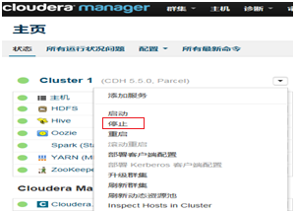
停止服务
停止集群：
在chrome浏览器输入CDH管理界面的URI，进入集群管理页

Slide 31
停止服务
停止CDH：以CDH安装目录为/opt/cm-5.5.0为例
主节点运行
# /opt/cm-5.5.0/etc/init.d/cloudera-scm-server stop
# /opt/cm-5.5.0/etc/init.d/cloudera-scm-agent stop
其他节点运行
# /opt/cm-5.5.0/etc/init.d/cloudera-scm-agent stop

Slide 32
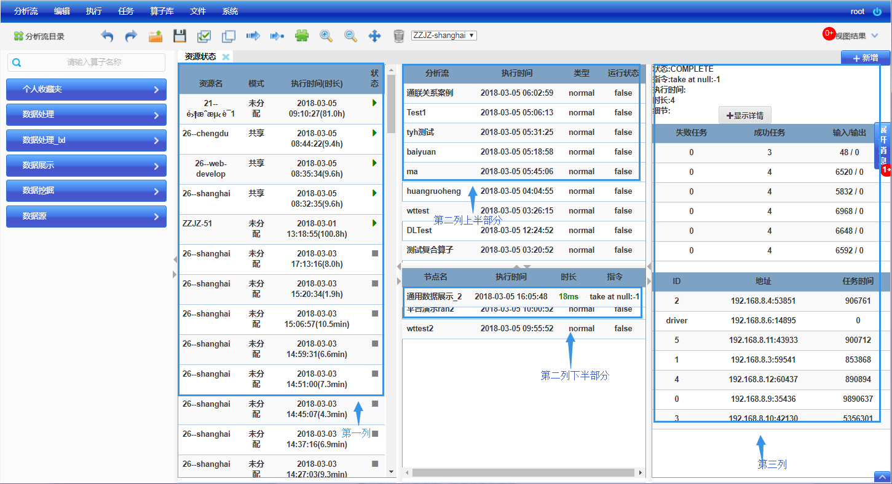
状态监控

Slide 33
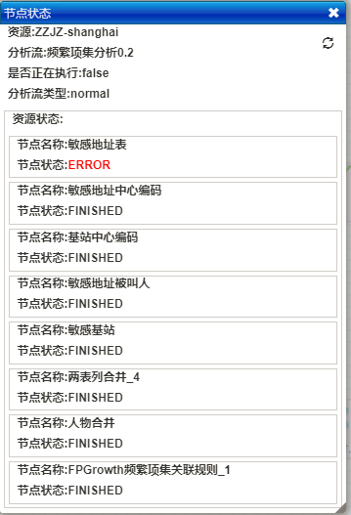
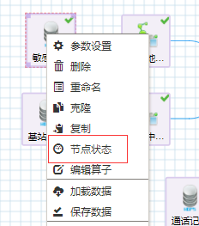
状态监控

Slide 34
可视化、无编程、探索式大数据处理分析平台——DeepInsight
数据挖掘简介
DeepInsight平台介绍
DeepInsight的操作使用
系统维护
用户及权限管理
分析流实例示范

Slide 35
用户管理
通过“统一权限管理”系统进行用户的创建、删除及权限的管理
通过角色进行用户的权限管理，建议平台配置五种角色，分别是
系统管理员：对平台进行系统管理的角色
业务分析师：利用平台进行数据挖掘、探索和分析的角色
算子开发员：利用平台进行算法研究，并将算法通过配置和编程固化到平台中形成算子的角色
数据用户：业务分析员通过平台进行探索式分析后形成的成果的最终用户，数据用户不关心算子和分析流的细节，只关注数据挖掘后形成的知识成果
超级用户：包含上述所有角色权限的一种角色

Slide 36
新建用户
统一权限管理（端口号请咨询部署人员）
http://192.168.11.102:9201/tyqxgl

Slide 37
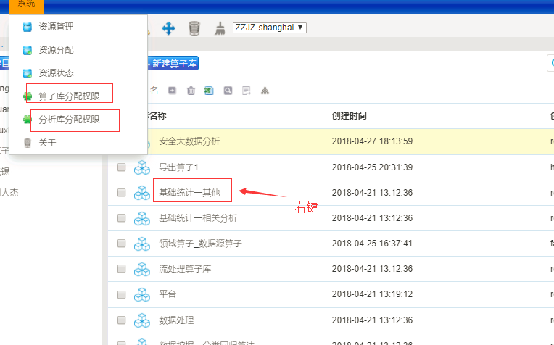
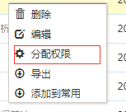
权限管理
算子、算子库和分析流都具有权限
创建着本人或系统管理员可以对其进行权限的分配
创建者本人算子库或分析流库中选中算子/算子库或分析流，点击右键，进行权限分配
系统管理员通过系统菜单的算子库分配权限和分析流分配权限，进行权限分配

Slide 38
权限管理
算子的权限：查看、修改、删除
算子库的权限：查看、修改、删除、添加、移除该算子库
分析流的权限：查看、修改、删除、执行

Slide 39
可视化、无编程、探索式大数据处理分析平台——DeepInsight
数据挖掘简介
DeepInsight平台介绍
DeepInsight的操作使用
系统维护
用户及权限管理
分析流实例示范

Slide 40
分析流案例介绍
http://192.168.11.102:6091/app

